Slide 1
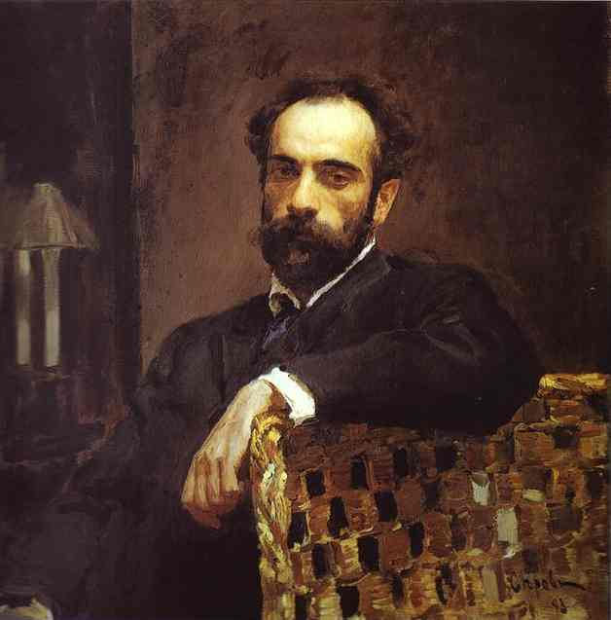

Slide 2
Исаак Ильич Левитан
(1860-1900)

Slide 3
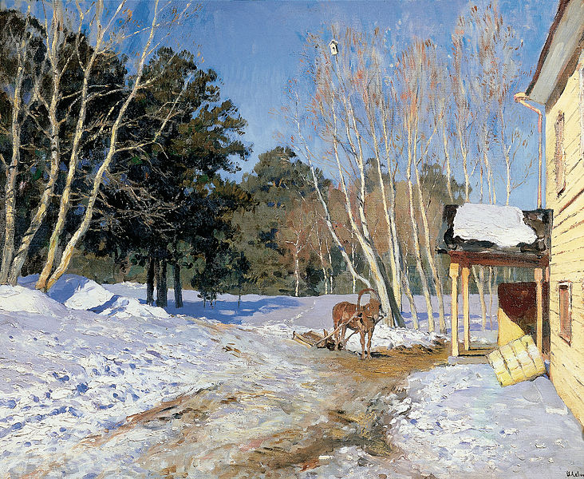

Slide 4
И.И.Левитан Март
(1895)

Slide 5
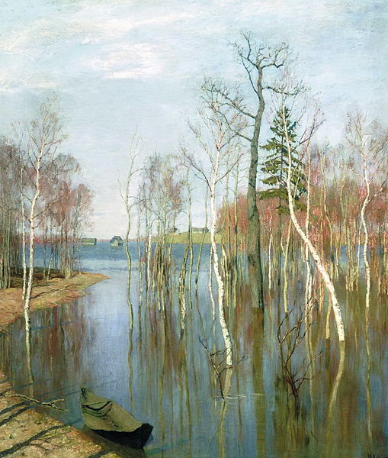

Slide 6
И.И.Левитан Весна. Большая вода
(1897)

Slide 7
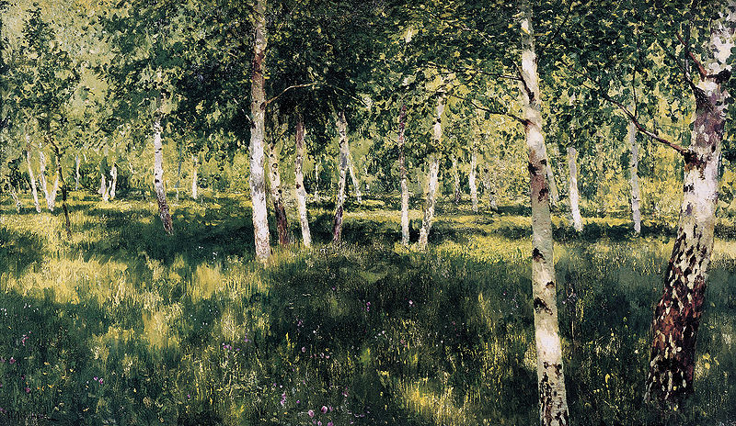

Slide 8
И.И.Левитан Берёзовая роща (1885-1889)

Slide 9
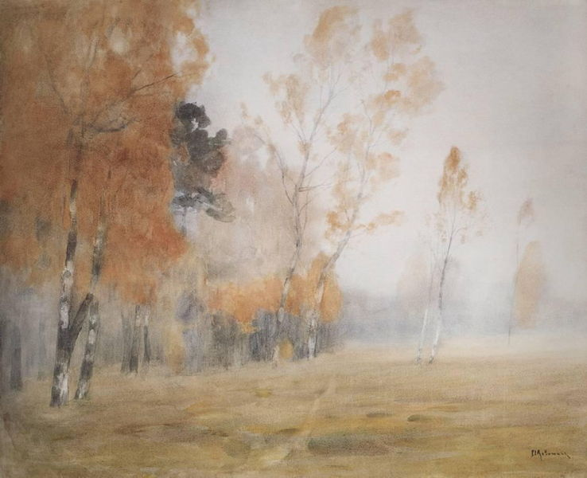

Slide 10
И.И.Левитан Осень. Туман
(1899)

Slide 11
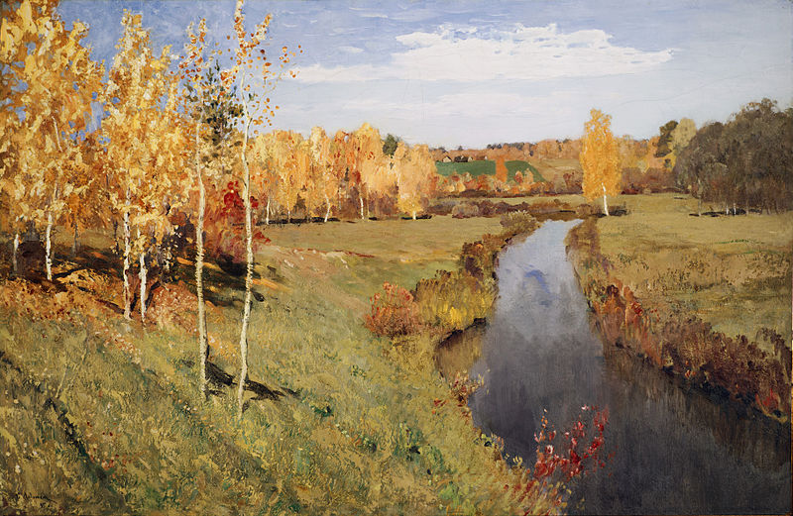

Slide 12
И.И.Левитан Золотая осень
(1895)

Slide 13
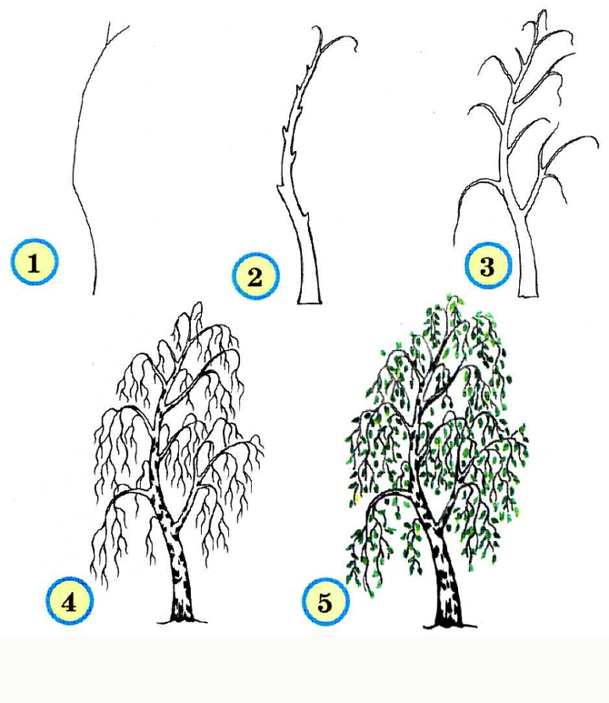
Учимся рисовать берёзу

Slide 14
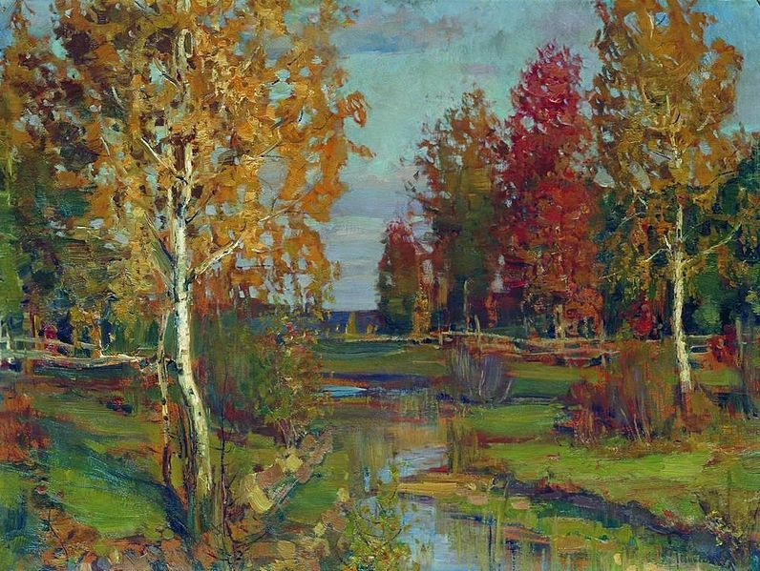

Slide 15
И.И.Левитан Осень

Slide 16
Медиаресурсы
http://isaak-levitan.ru
http://www.artwindows.ru

Slide 17
Автор презентации:
учитель МБОУ средняя общеобразовательная школа №101 с углубленным изучением отдельных предметов
Гринберг Ирина Георгиевна

